Slide 1


Chào mừng các con đến với tiết học
Môn: Mĩ thuật
Chủ đề 4: QUÊ HƯƠNG - ĐẤT NƯỚC
Bài 3: Món ăn truyền thống (2 tiết)
Cô giáo: Nguyễn Thị Tú

Slide 2


Slide 3
Mĩ thuật
CHỦ ĐỀ 4: QUÊ HƯƠNG - ĐẤT NƯỚC
Bài 3: Món ăn truyền thống (2 tiết)
HOẠT ĐỘNG 1: KHÁM PHÁ

Slide 4
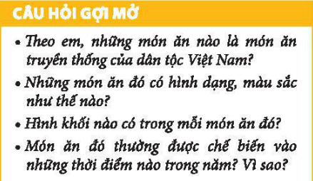
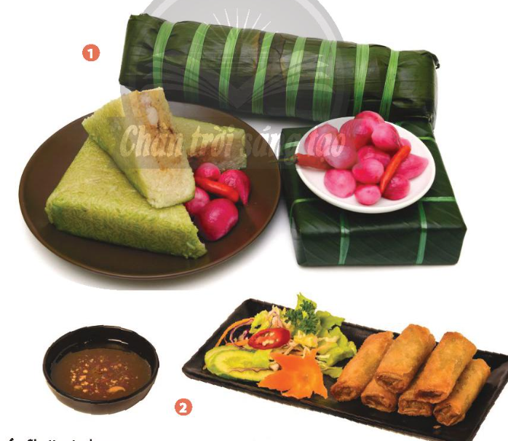
HOẠT ĐỘNG 1: KHÁM PHÁ
Khám phá hình thức của món ăn:

Slide 5
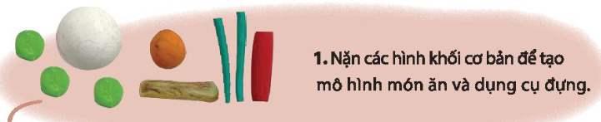
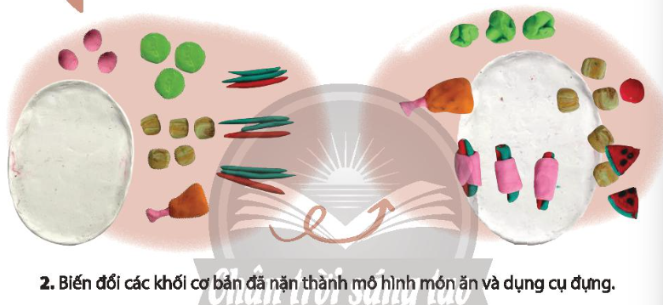
HOẠT ĐỘNG 2: KIẾN TẠO KIẾN THỨC- KĨ NĂNG
Các bước tạo mô hình món ăn từ khối cơ bản:

Slide 6
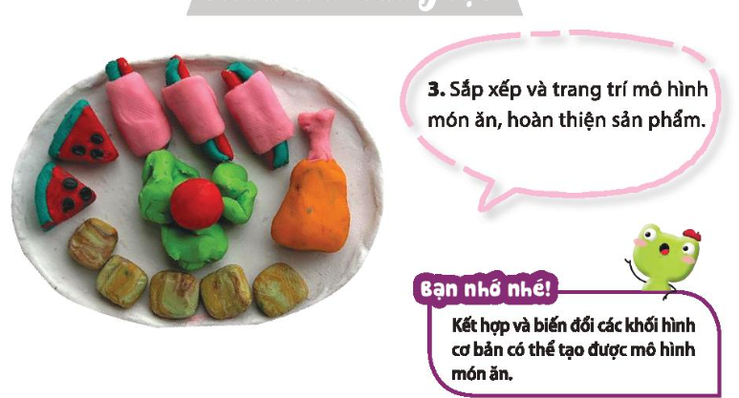
HOẠT ĐỘNG 2: KIẾN TẠO KIẾN THỨC- KĨ NĂNG
Các bước tạo mô hình món ăn từ khối cơ bản:

Slide 7
HOẠT ĐỘNG 2: KIẾN TẠO KIẾN THỨC- KĨ NĂNG
Các bước tạo mô hình món ăn từ khối cơ bản:

Slide 8
HOẠT ĐỘNG 2: KIẾN TẠO KIẾN THỨC- KĨ NĂNG
Các bước tạo mô hình món ăn từ khối cơ bản:
VIDEO CÁC BƯỚC TẠO MÔ HÌNH MÓN ĂN
TỪ KHỐI CƠ BẢN:
https://youtu.be/yz9eGU792ww?si=MamxEWhbJJSsG9mE

Slide 9
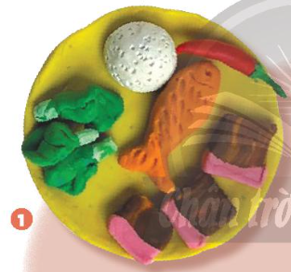

Slide 10
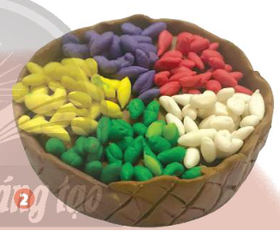

Slide 11
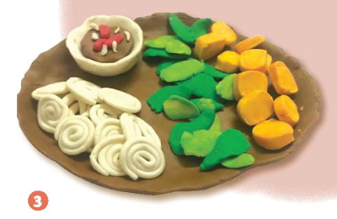

Slide 12
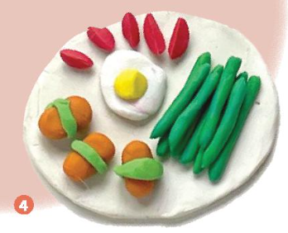

Slide 14


HOẠT ĐỘNG 3: LUYỆN TẬP- SÁNG TẠO

Slide 15
HOẠT ĐỘNG 3: LUYỆN TẬP- SÁNG TẠO
Tạo mô hình món ăn
truyền thống

Slide 16

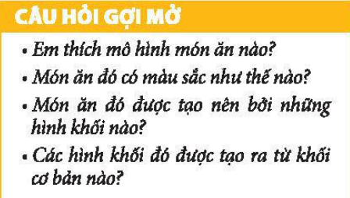
HOẠT ĐỘNG 4: PHÂN TÍCH- ĐÁNH GIÁ
Trưng bày sản phẩm và chia sẻ

Slide 17
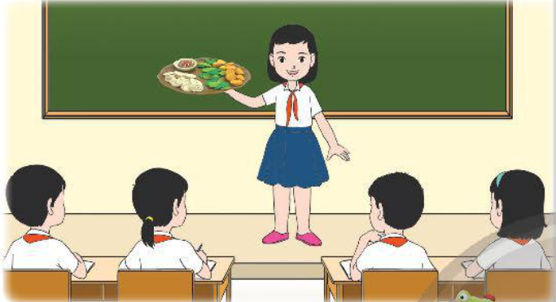
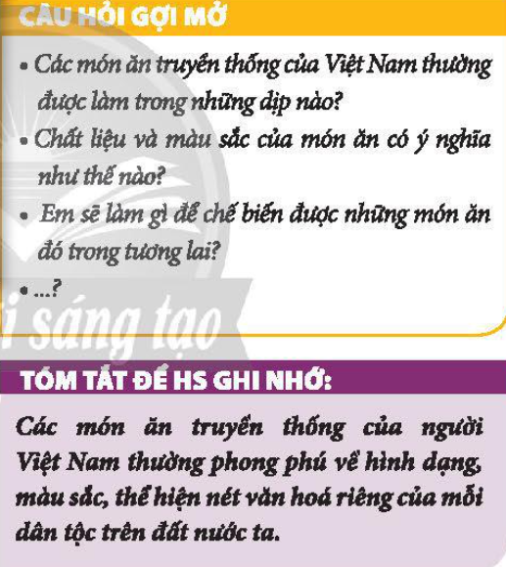
Giới thiệu món ăn truyền thống của người Việt Nam:
HOẠT ĐỘNG 5: VẬN DỤNG - PHÁT TRIỂN

Slide 18
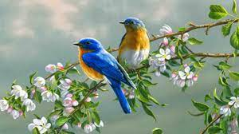
Kính chúc các thầy cô giáo và các em
Mạnh khỏe – Hạnh phúc

